Slide 1


Zbiranje privolitev po GDPR
Matija Dolžan, Matic Brod, Petra Bencek, Laura Ekart
Maribor 15.6.2018

Slide 2
FUNKCIONALNOSTI IN VLOGE
Zapisovanje privolitve,
urejanje privolitve (verzije),
prikazovanje podrobnosti privolitev,
analiza privolitev,
iskanje podpisnikov in njihovi podatki,
prijava z Google računom,
shranjevanje privolitve kot PDF,
izvoz privolitve kot PDF.
Uporabniki,
Upravljalci,
Pooblaščenci,
Podpisniki.

Slide 3
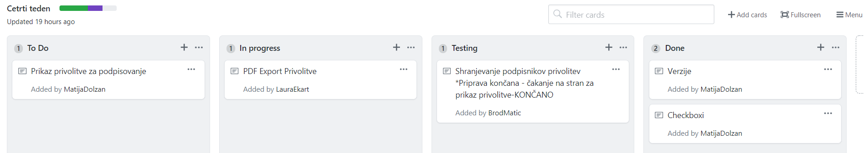
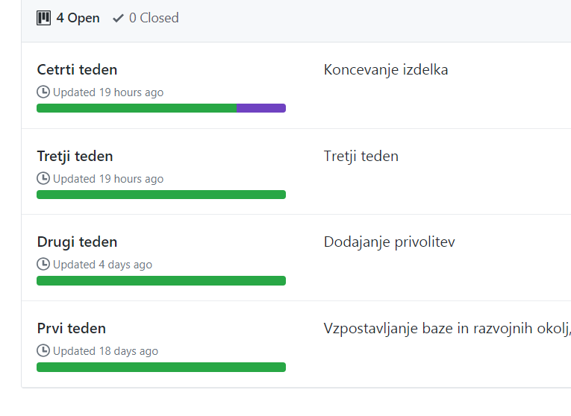
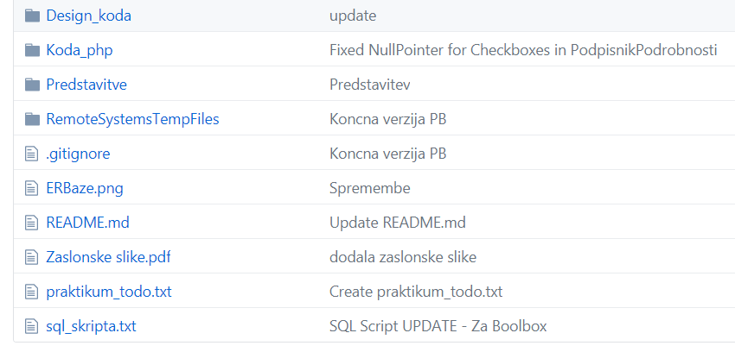
Metode dela / organizacija
Tedenska Kanban tabla,
sprotno dogovarjanje / delitev nalog.

Slide 4
arhitektura
Uporabnik
Privolitve
Uporabnik
Upravljalec
Pooblaščenec
tcpdf
php
Auth0
Google API
Podpisnik
Verzija
Apache
MySQL
Boolbox
Checkbox

Slide 5

Hvala za vašo pozornost!

